Slide 2
Jornada de aprendizaje
1. Que son las neurofinanzas?
2.Hábitos financieros en el emprendimiento

Slide 3
Una mirada al
Significado del Dinero

Slide 4
El dinero es….

Slide 5
Inclusión financiera en Latam
La probabilidad de acceder a productos y servicios del sistema financiero está determinada por burocracia y características de las personas.
Solo el 30% de su población utiliza una cuenta bancaria, el 10% tiene tarjeta de crédito y el 12% hace uso de servicios de crédito (Demirgüç-Kunt y Klapper, 2013).
Género, nivel educativo y ruralidad son dimensiones fundamentales para entender la exclusión financiera.

Slide 6
IA, Gobiernos y empresas condenan a la gente a la pobreza con algoritmos
Cada vez es mas frecuente el usos de sistemas para tomar decisiones estratégicas públicas y privadas sobre la vida de las personas; como su acceso a vivienda, a un crédito o/y a servicios médicos públicos. Pero, al no auditarse, diseñarse, ni usarse correctamente, estos sistemas atrapan a sus víctimas en un círculo vicioso de miseria
Los algoritmos de calificación crediticia interfieren en el bienestar económico de las personas y en su acceso a servicios básicos.

Slide 7
“La pobreza no la crea la gente pobre. Ésta es producto del sistema que hemos creado, por ende hay que cambiar los modelos y conceptos rígidos de nuestra sociedad.”

Slide 8
¿Qué se entiende por ahorro y deuda?
AHORRO: Se entiende por ahorro la parte del ingreso que no se destina al gasto y que se reserva para necesidades futuras. La clave del ahorro es la capacidad de juntar dinero de manera regular durante un período de tiempo.
DEUDA: Son obligaciones que contrae con un tercero, ya sea una persona natural o una persona jurídica. En el sistema financiero, las fuentes de deuda más frecuentes suelen ser las tarjetas de crédito y los préstamos.

Slide 9
Neurofinanzas en el emprendimiento

Slide 10
Se trata de "un área relativamente nueva" que está demostrando cuán importante es comprender lo que sucede en nuestro cerebro en "entornos de riesgo e incertidumbre".

Slide 11
Por más que lo intentemos, nuestra naturaleza nos impide alejarnos del hecho de que cada elección que hacemos tiene un elemento emocional.

Slide 12
Control de impulsos
Aprendizaje de la experiencia
Temores y traumas

Slide 13
En LATAM cerca del 80% de los hogares urbanos y un porcentaje aún mayor de los rurales, no acceden al sistema financiero para obtener créditos o generar ahorro.
CAF –banco de desarrollo de América Latina.

Slide 14
HABITOS FINANCIEROS EN EL EMPRENDIMIENTO

Slide 15
Nuestra historia familiar y nuestra educación explican cómo nos relacionamos con el dinero

Slide 16
1
Desarrolla una mentalidad de ahorro

Slide 17
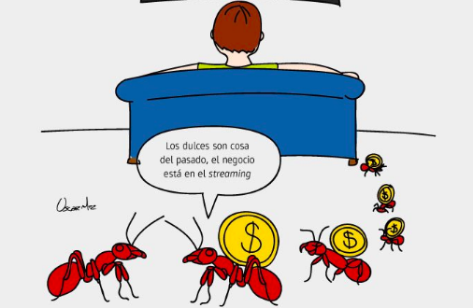
2
Atención a los gastos hormiga

Slide 18
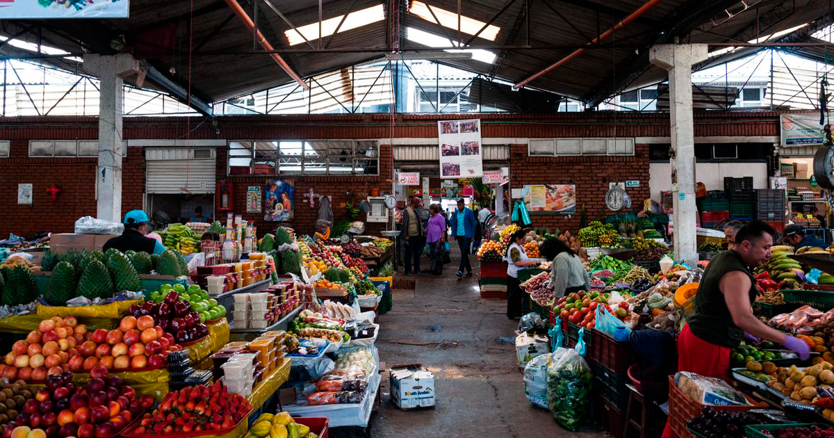
3
Consume local

Slide 19
4
Elaborar un presupuesto

Slide 20
5
Busca un modelo a seguir

Slide 21
6
Define diferentes ingresos y fondos

